Slide 1
Derin öğrenme ile Hata Algılama
Abdullah Yüksel
225103006
Keras - CNN

Slide 2
Amaç
Çalıştığım işyerinde yangın ve hırsız alarmları üzerine ürünler üretiyoruz. Seri üretimden çıkan montajlanmış ürünler hatalı çıkabiliyor. Bu hatalı ürünleri insan gözüyle yakalanamayabiliyor ve büyük zaman kayıpları oluşuyor. Bu nedenle projemi bu konu üzerine yapmak istiyorum. Tezimi de bu konu üzerine hazırlıyorum. Hata Algılama.
OpenCV ile kameradan görüntü alınacak. Bu görüntüdeki nesnenin olması gereken nesne ile farklılıkları/hataları yakalanacak. Hatalar derin öğrenme ile öğretilecek. Bu hataları yakalanması beklenecek.

Slide 3
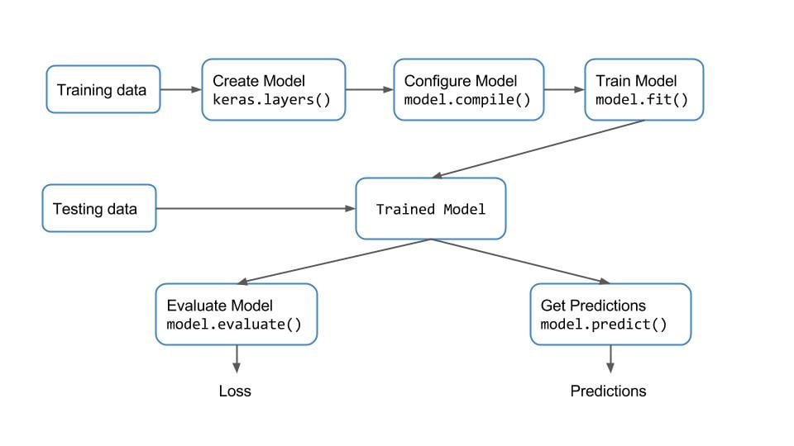
Çalışma
Model kütüphanesi olarak Keras kullanılacaktır.
Sequential ile modelimizi oluşturacağız. Bu modele ekleme yaparken add api sini kullanacağız. Eklediğimiz özellikler, Conv2D, MaxPooling2D, Dropout, Flatten, Dense dir. Sonrasında compile edeceğiz.
Conv2D : evrişim ağlarımız
MaxPooling2D: piksel ekleme
Dropout: seyreltme
Flatten: düzleştirme
Dense: fully connected gizli katmanlar

Slide 4
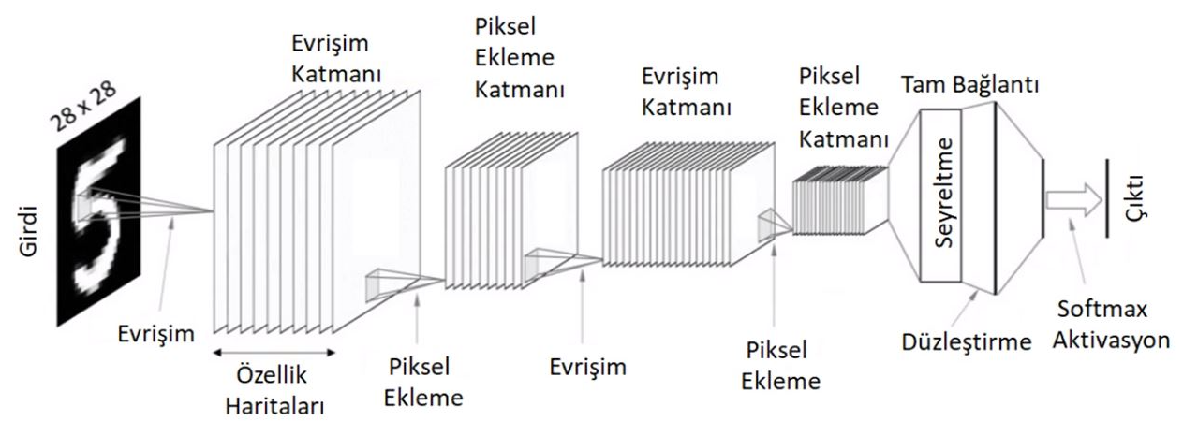
Çalışma
Eğitim modelinde Evrişimsel Sinir Ağları(CNN) kullanılacaktır.
Evrişimsel sinir ağları, görüntü üzerinde sınıflandırma, nesne tespiti ve takibi problemlerini çözmek üzere özelleşmiş ağlardır.

Slide 5
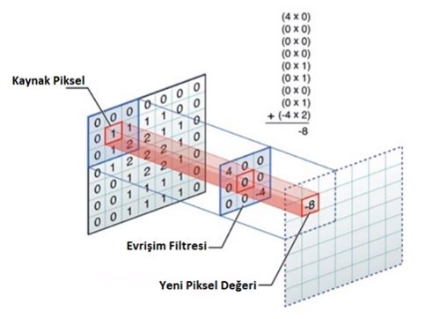
Çalışma
Evrişim Operasyonları: evrişim katmanları ve piksel eklemeler olarak gösterilir. Evrişim operasyonlarında, özellik algılayıcı, kenarlar veya dış bükey şekiller gibi basit özellikleri algılar.
Özellik haritası çıkarılır buna evrişim denir. Matris elemanları çarpılır
Görüntü üzerinde gezinerek bu algılamalar yapılır.
Gezindikçe kenarlardaki pikseller kaybolur. Görüntünün boyutu azalır.

Slide 6
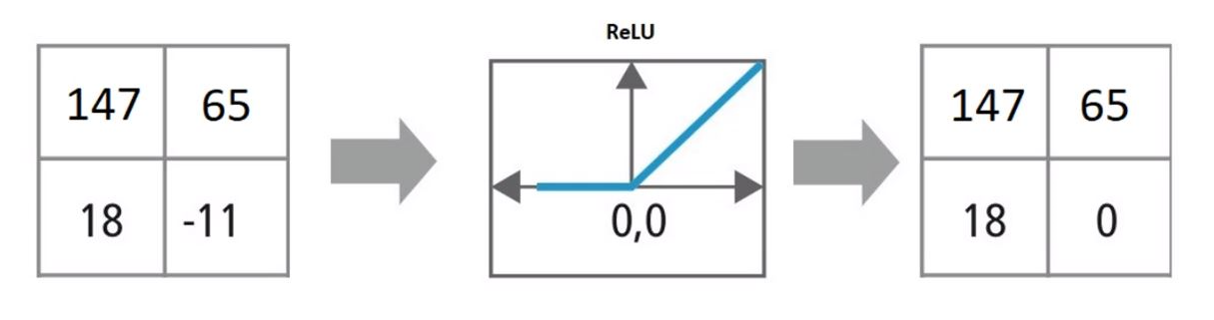
Çalışma
Aktivasyon fonksiyonu modelin doğrusal olmayan verileri öğrenmesine olanak sağlar. Aktivasyon fonksiyonu olarak ReLU kullanılacaktır. Türevi alınırken sisteme fazla yüklenmemesinden dolayı sıklıkla tercih edilir.

Slide 7
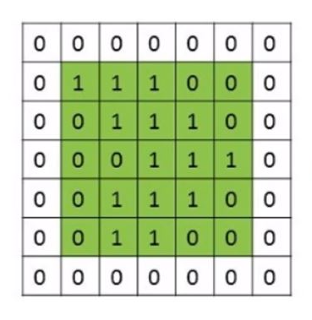
Çalışma
Piksel ekleme, evrişim operasyonlarında kaybolan kenardaki piksellerin eklemesinde kullanılır.

Slide 8
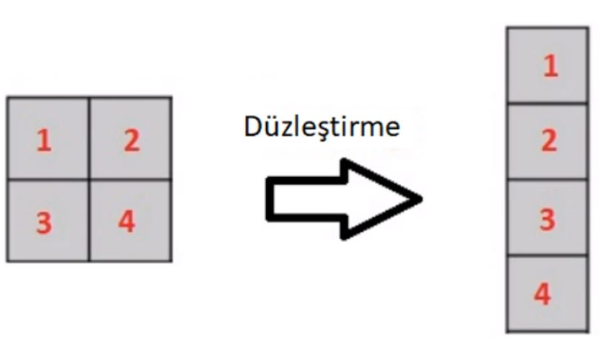
Çalışma
Flatten (Düzleştirme). Bu katmanın görevi, Fully Connected Layer a gönderilecek verileri hazırlamaktır. Yapılan işlem ise convolutional pooling katmanından gelen matrislerin tek boyutlu matrise çevrilmesidir.

Slide 9
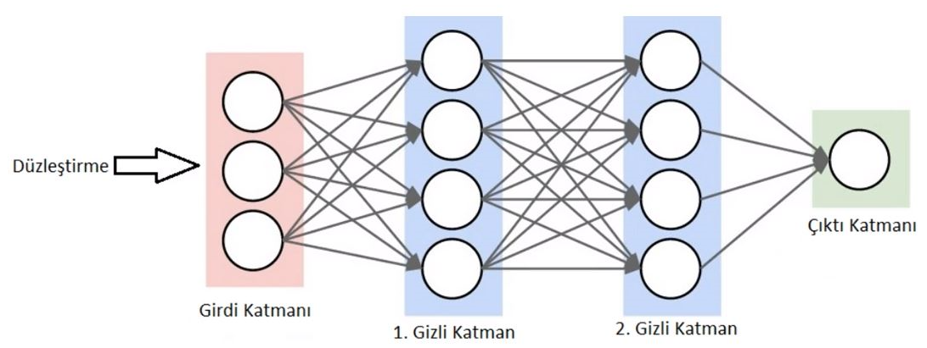
Çalışma
Fully Connected(Tam Bağlantı) oluşturulan gizli katmanlarla sınıflandırma yapılıyor.

Slide 10
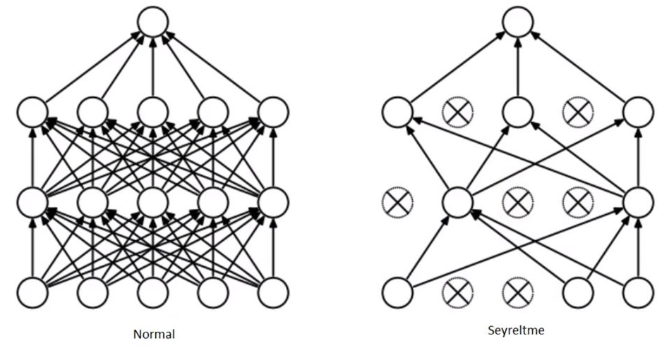
Çalışma
Dropout (Seyreltme) rastgele seçilen nöronlar göz ardı edilir. Over fitting i önleyecektir.

Slide 11
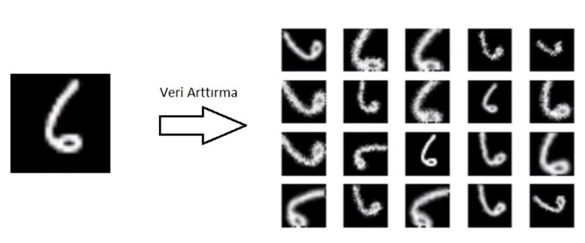
Çalışma
Veri Arttırma (ImageDataGenerator) fonksiyonu ile resimler belirli özellikler girilerek çoğaltılır. Böylece oluşabilecek çeşitli ortam şartlarına göre modeli eğitim kalitesi artacaktır.

Slide 12
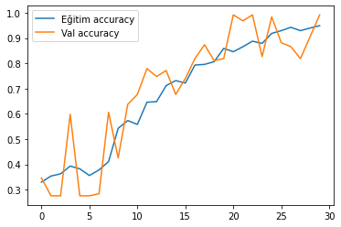
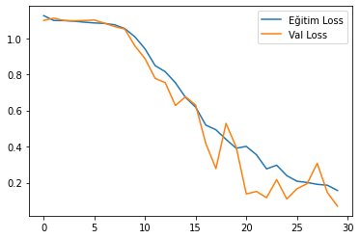
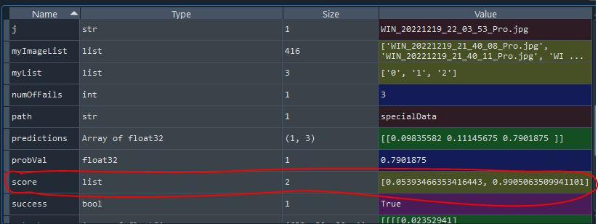
Sonuc
Dedektörlerde 3 sınıf belirlendi. Dedektör yok, led çubuk hatası, leke hatası. Model eğitim sonucu doğruluk ve kayıp figürü çizildi.

Slide 13
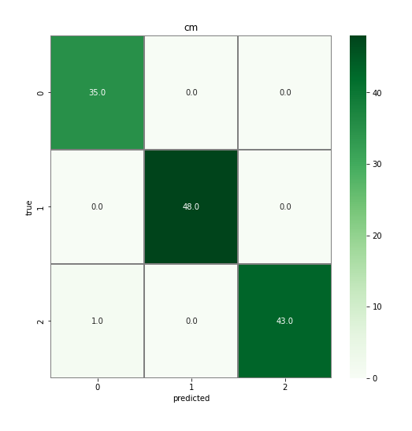
Sonuc
Tahmin sonucunda oluşan durum için heat map çıkarıldı

Slide 14
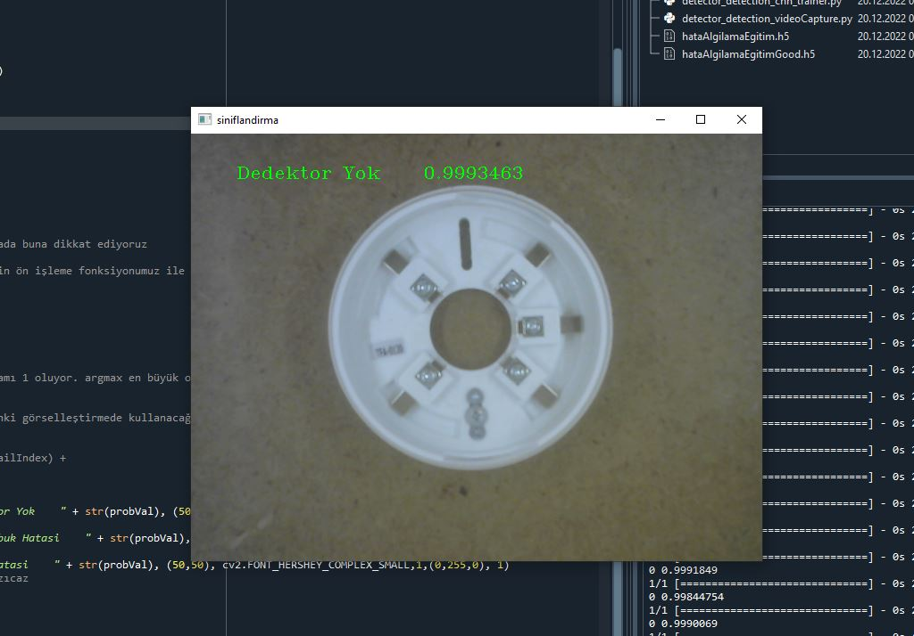
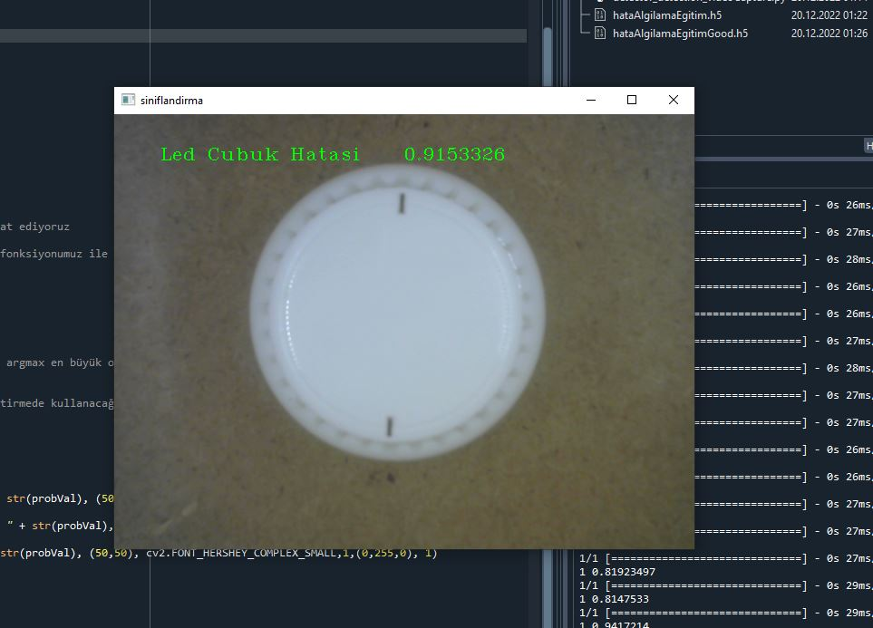
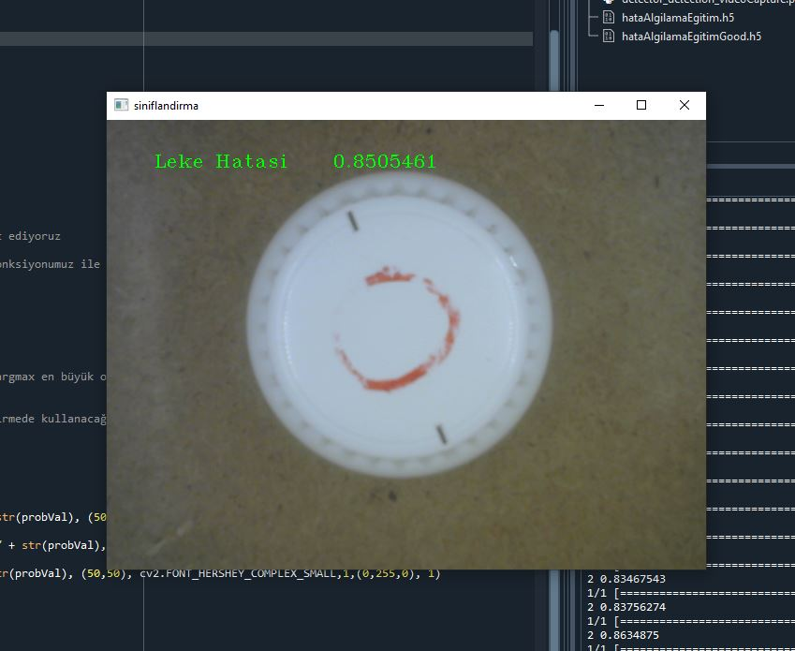
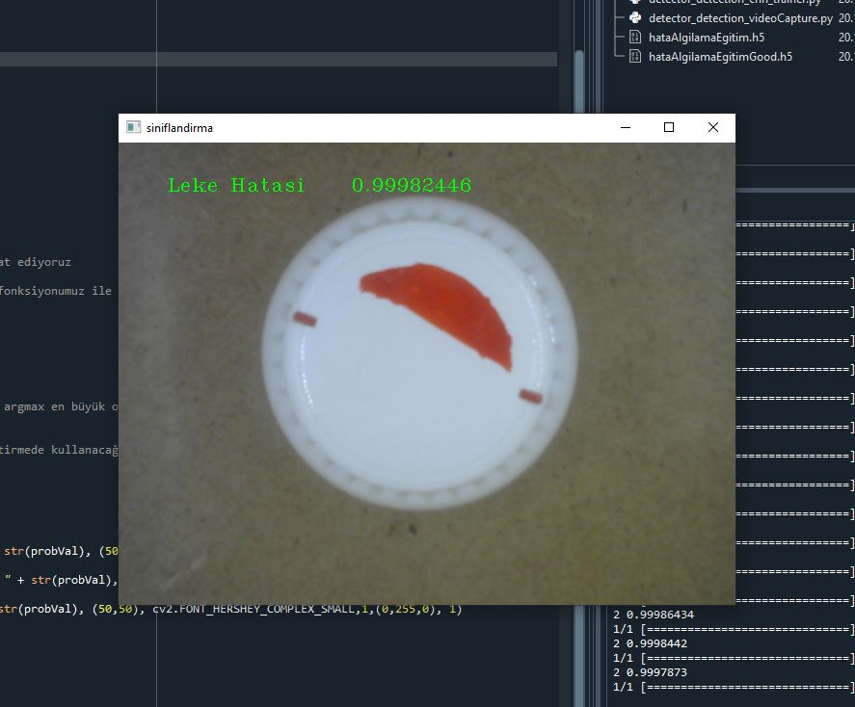
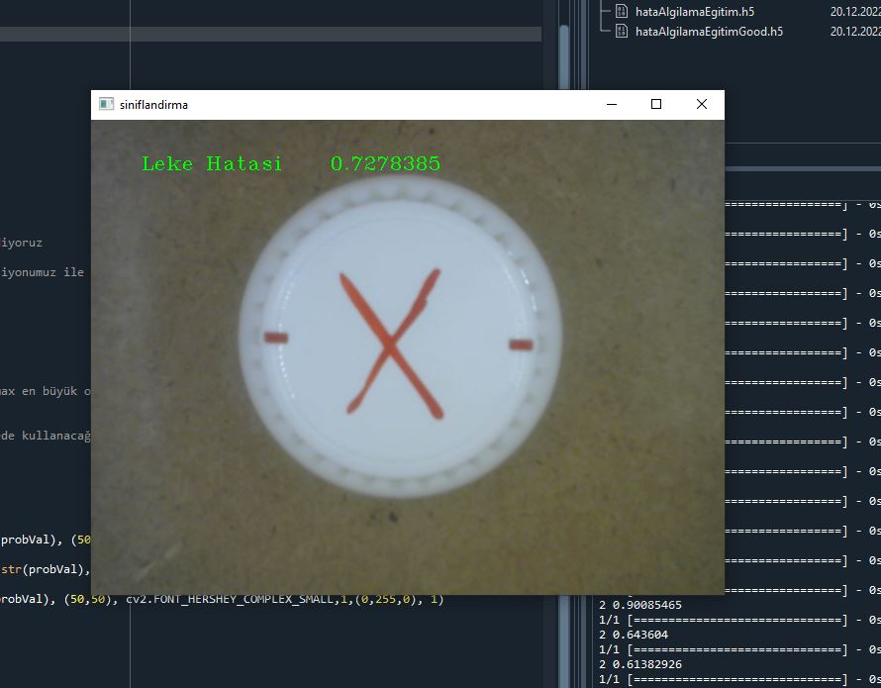
Sonuc
Veri setinde olmayan hata görseline eğitim sonucunda karar verilen sonuç

